Slide 1
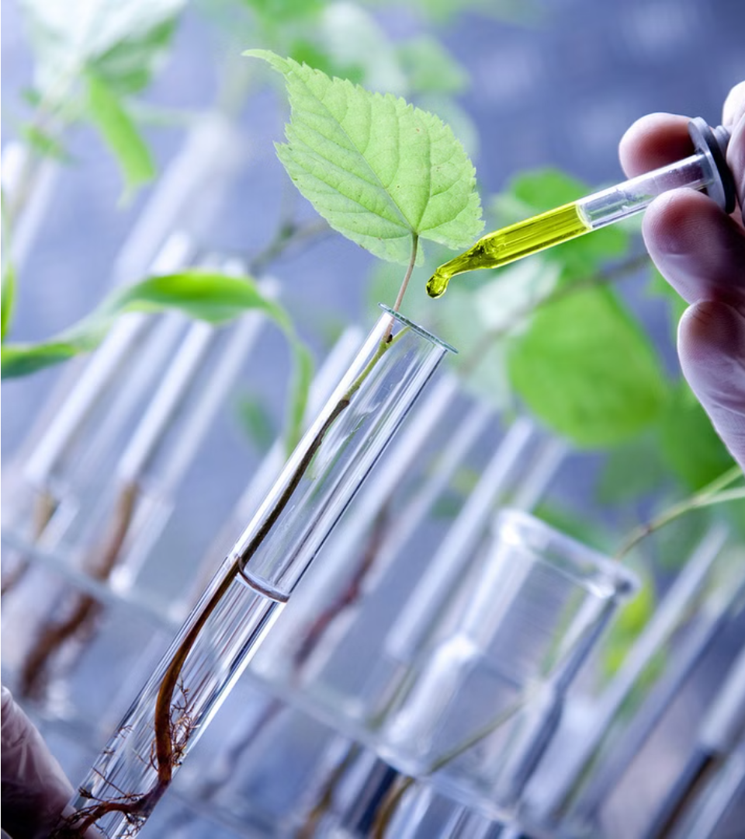
Профессия: биомедицинский инженер
newUROKI.net
Биомедицинские инженеры играют ключевую роль в развитии современной медицины и здравоохранения. Они используют инженерные принципы и технологии для разработки инновационных решений, которые помогают улучшить качество жизни людей и спасают жизни. В этой презентации мы рассмотрим, что такое биоинженерия, каковы ее области применения, а также какие навыки и возможности карьерного роста она предоставляет.
Презентация профориентационного урока по теме: "Профессия: биоинженер" - профориентационный урок "Россия – мои горизонты"
«Новые УРОКИ» newUROKI.net
Всё для учителя – всё бесплатно!

Slide 2
newUROKI.net
Введение в биоинженерию
1
Что такое биоинженерия?
Биоинженерия - это междисциплинарная область, которая объединяет знания из различных научных дисциплин, таких как биология, медицина, материаловедение и инженерия. Она фокусируется на разработке новых технологий, устройств и методов, которые могут улучшить здоровье и качество жизни людей.
2
Основные направления
Биоинженерия охватывает широкий спектр приложений, включая протезирование, тканевую инженерию, искусственные органы, биомедицинскую визуализацию, фармацевтические разработки и многое другое. Специалисты в этой области работают на стыке науки, техники и медицины.
3
Уникальность биоинженерии
То, что отличает биоинженерию от других технических дисциплин, - это ее непосредственная связь с живыми организмами, и в первую очередь с человеческим телом. Биоинженеры стремятся понять, как технологии могут быть интегрированы с биологическими системами для улучшения здоровья и функций организма.

Slide 3
newUROKI.net
Значение и области применения
Медицина и здравоохранение
Промышленность и технологии
Научные исследования
Биоинженерия играет ключевую роль в разработке новых лекарств, протезов, имплантатов, диагностических инструментов и других медицинских технологий. Эти инновации помогают улучшить качество жизни пациентов и сохранить жизни.
Биоинженерные подходы также применяются в промышленности, например, для создания биосенсоров, биотоплива, биоразлагаемых материалов и других экологически чистых технологий.
Биоинженеры участвуют в фундаментальных исследованиях, направленных на понимание биологических процессов и механизмов. Эти знания затем применяются для разработки новых решений в медицине и других областях.

Slide 4
newUROKI.net
Роль биоинженера в современном мире
1
Улучшение качества жизни
2
Спасение жизней
Биоинженеры разрабатывают технологии, которые помогают людям с ограниченными возможностями восстанавливать функции организма и вести более независимую жизнь.
Их работа над искусственными органами, протезами и диагностическими инструментами позволяет спасать жизни и лечить серьезные заболевания.
3
Устойчивое развитие
4
Научные открытия
Биоинженерные решения в области экологии и энергетики способствуют устойчивому развитию и защите окружающей среды.
Фундаментальные исследования биоинженеров ведут к новым научным открытиям, которые расширяют границы знаний.

Slide 5
newUROKI.net
Основные направления и специализации
Тканевая инженерия
Нейроинженерия
Разработка искусственных тканей и органов для трансплантации, с использованием стволовых клеток и биосовместимых материалов.
Создание нейропротезов и интерфейсов "мозг-компьютер" для восстановления двигательных и сенсорных функций.
Биомедицинская визуализация
Био-робототехника
Разработка новых методов визуализации организма, таких как МРТ, ПЭТ-КТ, для улучшения диагностики и мониторинга состояния пациентов.
Создание роботизированных систем, которые могут взаимодействовать с живыми организмами, например, хирургические роботы.

Slide 6
newUROKI.net
Ключевые навыки и качества биоинженера
Аналитическое мышление
Креативность
Междисциплинарность
Командная работа
Умение находить нестандартные решения и создавать инновационные продукты и технологии.
Способность решать сложные проблемы, анализировать данные и принимать обоснованные решения.
Способность работать на стыке различных областей знаний, таких как биология, медицина, инженерия и технологии.
Навыки эффективного взаимодействия с коллегами из разных специальностей для достижения общих целей.

Slide 7
newUROKI.net
Возможности обучения и развития карьеры
Высшее образование
Обучение по программам бакалавриата и магистратуры в области биоинженерии, биомедицинской инженерии или смежным специальностям.
Практический опыт
Стажировки, практики и участие в научно-исследовательских проектах для приобретения навыков работы в лабораториях и на производстве.
Дополнительное обучение
Курсы повышения квалификации, сертификации и профессиональные ассоциации для непрерывного развития компетенций.

Slide 8
newUROKI.net
Заключение: перспективы в сфере биоинженерии
Устойчивый спрос
Благодаря быстрому развитию медицинских технологий и растущим потребностям в улучшении качества жизни, биоинженеры будут пользоваться высоким спросом на рынке труда.
Широкие возможности
Биоинженерия предлагает множество вариантов карьеры, от разработки инновационных медицинских устройств до исследований в области регенеративной медицины.
Социальная значимость
Работа биоинженеров напрямую влияет на здоровье и качество жизни людей, что делает эту профессию крайне важной и значимой для общества.
Высокий уровень оплаты
Благодаря своим уникальным компетенциям на стыке науки и инженерии, биоинженеры имеют хорошие перспективы для карьерного роста и высокой заработной платы.

